Slide 1
Прогнозирование оттока клиентов
Неделя5: Оценка эффективности от внедрения решения
Выполнил Юрий Исаков

Slide 2
Оценка экономического эффекта от внедрения полученного решения
Постройте простую экономическую модель для оценки эффекта от внедрения полученного решения на практике.
Например, введите следующие параметры:
сколько денег в среднем приносит один пользователь в месяц,
сколько денег в среднем вы будете вкладывать в удержание одного пользователя,
с какой вероятностью пользователь примет ваше предложение,
сколько пользователей (например, топ 1% или топ 25% согласно ранжированию по вашей модели) будет участвовать в кампании.

Slide 3
Исходные данные
Пользоваться исходными данными проекта (компании Orange) затруднительно:
Слишком маленький объем
Неизвестны признаки
Найдем какие-нибудь данные в интернете. Например, сводка по доходам¹ операторов мобильной связи за 2015 год. Если их усреднить и примерить на «обычный» регион России, то остановимся на таких значениях:
Количество абонентов – 1 000 000,
Средний отток в месяц – 1%,
ARPU, доход с одного абонента в месяц – 300₽.
Так же, будем пользоваться гипотетической моделью (модель проекта здесь не подходит).
¹ http://www.cnews.ru/news/top/2016-03-22_kto_bolshe_zarabotal_v_2015_g_mtsbilajn

Slide 4

1. Рассчитайте экономический эффект от проведения кампании
Оценим экономический эффект по формуле:
$$Эффект=Доход с удержанных пользователей −Стоимость удержания$$
Для оценки эффекта составим таблицу и получим точное значение = 125 000₽:
 | Количество | % | Руб
Абонентская база | 1 000 000
Ежемесячный отток | 10 000 | 1%
Средний платеж |  |  | 300₽
Top% | 2 500 | 25%
Цена удержания (за одного) |  |  | 100₽
Стоимость удержания (за всех) |  |  | 250 000₽
Вероятность остаться |  | 50%
Удержанные пользователи и доход | 1 250 |  | 375 000₽
Доход-расход за удержание |  |  | 125 000₽

Slide 5
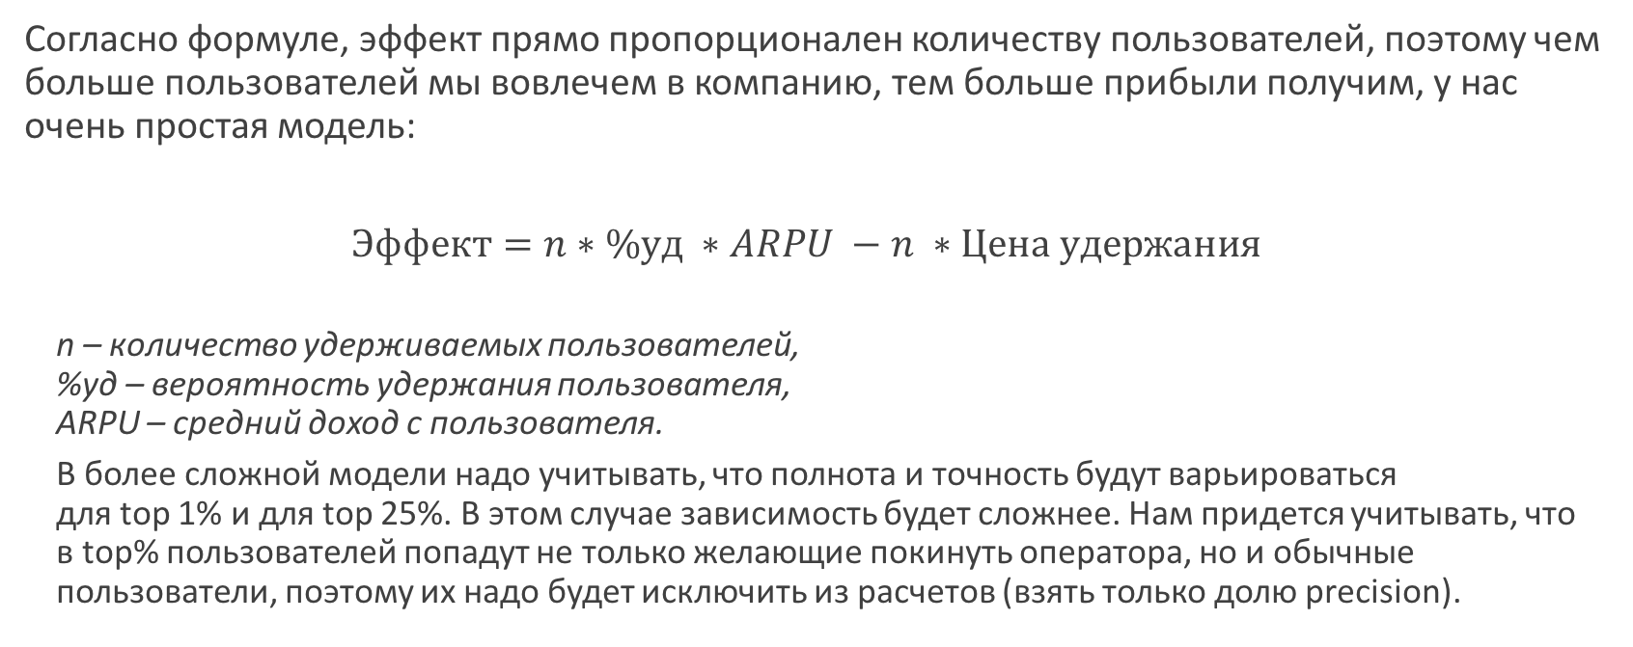
2. Какой % пользователей оптимально выбрать для кампании по удержанию
Согласно формуле, эффект прямо пропорционален количеству пользователей, поэтому чем больше пользователей мы вовлечем в компанию, тем больше прибыли получим, у нас очень простая модель:
$$Эффект=n∗\%уд ∗ARPU −n ∗Цена удержания$$
n – количество удерживаемых пользователей, %уд – вероятность удержания пользователя, ARPU – средний доход с пользователя.
В более сложной модели надо учитывать, что полнота и точность будут варьироваться для top 1% и для top 25%. В этом случае зависимость будет сложнее. Нам придется учитывать, что в top% пользователей попадут не только желающие покинуть оператора, но и обычные пользователи, поэтому их надо будет исключить из расчетов (взять только долю precision).

Slide 6
3. Усложнение модели. Зависимость точности от top%
Так как нам неизвестно, как зависит точность (precision) от количества пользователей, вовлеченных в кампанию, придумаем ее сами.
Пусть она убывает со 100% (для одного пользователя) до 50% (для всех пользователей).

Slide 7
3.1 Расчет для top25%
После введения нелинейной зависимости точности, от top% пользователей эффект изменился:
 | Количество | % | Руб
Абонентская база | 1 000 000
Ежемесячный отток | 10 000 | 1%
Средний платеж |  |  | 300₽
Top% | 2 500 | 25%
Цена удержания (за одного) |  |  | 100₽
Стоимость удержания (за всех) |  |  | 250 000₽
Вероятность остаться |  | 50%
Точность (precision) модели |  | 70%
Оставшиеся пользователи, кол-во и доход | 875 |  | 262 500₽
Доход-расход за удержание |  |  | 12 500₽

Slide 8
3.2 Расчет для top10%
Найти top% это оптимизационная задача, но мы воспользуемся перебором и остановимся на top% = 10%:
 | Количество | % | Руб
Абонентская база | 1 000 000
Ежемесячный отток | 10 000 | 1%
Средний платеж |  |  | 300₽
Top% | 1 000 | 10%
Цена удержания (за одного) |  |  | 100₽
Стоимость удержания (за всех) |  |  | 100 000₽
Вероятность остаться |  | 50%
Точность (precision) модели |  | 90%
Оставшиеся пользователи, кол-во и доход | 450 |  | 135 000₽
Доход-расход за удержание |  |  | 35 000₽

Slide 9
4. Когда применение модели экономически не оправдано?
Остановимся на наших оптимальных параметрах, но допустим, что предложение, которое мы делаем абоненту недостаточно привлекательно (вероятность = 0.37):
 | Количество | % | Руб
Абонентская база | 1 000 000
Ежемесячный отток | 10 000 | 1%
Средний платеж |  |  | 300₽
Top% | 1 000 | 10%
Цена удержания (за одного) |  |  | 100₽
Стоимость удержания (за всех) |  |  | 100 000₽
Вероятность остаться |  | 37%
Точность (precision) модели |  | 90%
Оставшиеся пользователи, кол-во и доход | 333 |  | 99 900₽
Доход-расход за удержание |  |  | -100₽

Slide 10
5. Оценка изменения эффекта от увеличения качества модели
Воспользуемся прежними данными и посчитаем выгодно ли увеличивать качество модели. Предположим, увеличение точности (precision) на 3% обошлось в 5 000₽. Тогда:
Эффект уменьшился на 500₽, по сравнению со старой моделью.
 | Количество | % | Руб
Абонентская база | 1 000 000
Ежемесячный отток | 10 000 | 1%
Средний платеж |  |  | 300₽
Top% | 1 000 | 10%
Цена удержания (за одного) |  |  | 100₽
Стоимость удержания (за всех) |  |  | 100 000₽
Вероятность остаться |  | 50%
Точность (precision) модели |  | 90%
Увеличение точности |  | 3%
Цена за повышение точности |  |  | 5 000₽
Оставшиеся пользователи, кол-во и доход | 465 |  | 139 500₽
Доход-расход за удержание |  |  | 34 500₽

Slide 11
5.1 Оценка изменения эффекта от увеличения качества модели на 1%
Рассмотрим вариант, когда top% = 25% (п.3.1). Тогда выгода от использования модели составила 12 500₽. Пусть 1% точности обошелся в 2 000₽:
Затраты на увеличение качества модели принесли больше выгоды.
 | Количество | % | Руб
Абонентская база | 1 000 000
Ежемесячный отток | 10 000 | 1%
Средний платеж |  |  | 300₽
Top% | 2 500 | 25%
Цена удержания (за одного) |  |  | 100₽
Стоимость удержания (за всех) |  |  | 250 000₽
Вероятность остаться |  | 50%
Точность (precision) модели |  | 70%
Увеличение точности |  | 1%
Цена за повышение точности |  |  | 2 000₽
Оставшиеся пользователи, кол-во и доход | 888 |  | 266 250₽
Доход-расход за удержание |  |  | 14 250₽

Slide 12
5.2 Оценка изменения эффекта от увеличения качества модели на 3%
Пусть в этот раз 3% точности (precision) обошелся в 5 000₽. Вот как это скажется на результатах:
Увеличение качества модели еще сильнее увеличило выгоду.
 | Количество | % | Руб
Абонентская база | 1 000 000
Ежемесячный отток | 10 000 | 1%
Средний платеж |  |  | 300₽
Top% | 2 500 | 25%
Цена удержания (за одного) |  |  | 100₽
Стоимость удержания (за всех) |  |  | 250 000₽
Вероятность остаться |  | 50%
Точность (precision) модели |  | 70%
Увеличение точности |  | 3%
Цена за повышение точности |  |  | 5 000₽
Оставшиеся пользователи, кол-во и доход | 913 |  | 273 750₽
Доход-расход за удержание |  |  | 18 750₽

Slide 13
6. Является ли экономически оправданным вложение средств в улучшение модели?
Как видно из приведенных расчетов п.5 – и да, и нет. Для top%10 и соответствующей ей точности увеличение качества экономически нецелесообразно. Для top25% ситуация обратная.
Для того, чтобы выгода существенно возросла, необходимо, чтобы модель была точной для большого количества пользователей, т.е. чтобы качество сильно не падало с увеличением top%. Очевидно, качество нельзя увеличивать бесконечно и со временем даже небольшое его улучшение может оказаться дорогим или невозможным.
Все попытки увеличения качества модели могут быть легко сведены на нет, если предложение абоненту не выгодно (он будет оставаться с низкой вероятностью).
По моему мнению, даже экономически отрицательный результат может оказаться полезным, потому как это дает информацию о поведении пользователей, которая может оказаться очень полезной, если знать, что с ней делать.

